Slide 1
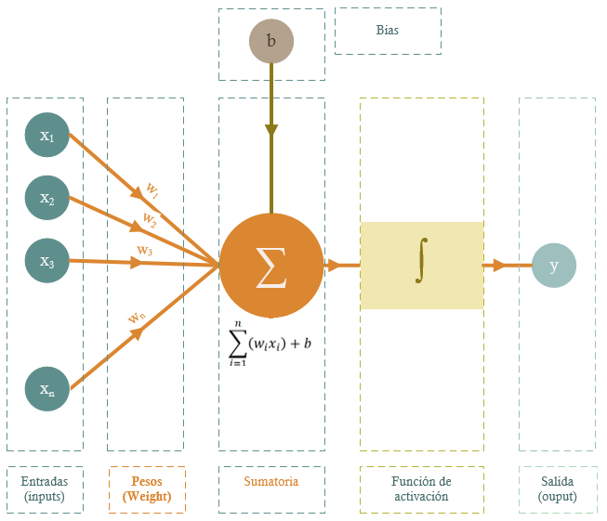

Slide 2
Un Perceptrón se compone de los siguientes elementos :
Entradas (x1​,x2​,...,xn​): Son las características o features del dato que se está analizando. Por ejemplo, si clasificamos correos electrónicos, las entradas podrían ser la presencia o ausencia de ciertas palabras.
Pesos (w1​,w2​,...,wn​): Cada entrada xi​ está asociada a un peso wi​. Este peso representa la importancia de esa entrada específica en la decisión final. Los pesos se ajustan durante el proceso de aprendizaje.
Suma Ponderada (Net Input): La neurona calcula una suma ponderada de las entradas: z=∑i=1n​wi​xi​.
Función de Activación (Step Function): La suma ponderada z se pasa a través de una función de activación. En el Perceptrón clásico, esta es una función escalón (step function). Si z supera un cierto umbral (θ), la neurona se "activa" y produce una salida (generalmente 1); de lo contrario, produce otra salida (generalmente 0 o -1).
Matemáticamente: output=1 si z≥θ, y output=0 (o -1) si z<θ.
Bias (b): Una forma alternativa y más común de implementar el umbral es mediante un término de bias. El bias se suma a la suma ponderada: z=(∑i=1n​wi​xi​)+b. La función de activación entonces compara este resultado con 0. output=1 si z≥0, y output=0 (o -1) si z<0. El bias permite que la función de activación se desplace, mejorando el ajuste del modelo.
Salida (y): El resultado final del Perceptrón, una clasificación binaria.

Slide 3
Un perceptrón es como un “detector” que decide “Sí” o “No” en base a señales de entrada. Imaginemos un ejemplo sencillo de PLN: un perceptrón que determine si una frase expresa sentimiento positivo o negativo.
Perceptrón: un modelo simple que toma múltiples entradas, cada una con una importancia o "peso" asociado, y produce una única salida binaria. Es un "bloque de construcción básico para entender cómo las computadoras toman decisiones.

Slide 4
Sin embargo, el perceptrón tiene limitaciones. Solo puede aprender a separar datos que sean linealmente separables. En problemas más complejos, donde la decisión es más sutil que una sola línea divisoria, un único neutrón no basta. Por ejemplo, si el sentimiento positivo depende de dos palabras combinadas y no de una sola, el perceptrón puede fallar.

Slide 5
¿Qué hacemos si una sola neurona no puede capturar la complejidad del lenguaje?

Slide 6
🧠 Actividad 1: Perceptrón para Análisis de Sentimiento en Español

Slide 7
Redes neuronales feedforward (multicapa) aplicadas al texto
¿y si usamos muchas neuronas interconectadas para entender el lenguaje?

Slide 8
Supongamos que queremos que una red neuronal clasifique comentarios cortos como "positivo", "negativo" o "neutral". Entrenamos un modelo con una capa oculta de, por ejemplo, 5 neuronas. Tras entrenar con suficientes ejemplos, podríamos interpretar que quizás una neurona oculta se especialice en detectar el tono positivo (activándose mucho si aparecen palabras como "bueno", "excelente"), otra neurona se active con indicios negativos ("terrible", "no me gusta"), otra podría medir si hay sarcasmo (por ejemplo detectando simultáneamente palabras positivas con "no"). La capa final de salida (imaginemos 3 neuronas, una por cada clase Pos/Neg/Neutral con activación softmax) combinará las señales de esas neuronas ocultas especializadas para decidir la clase. Así, la red en su conjunto puede captar matices que un solo perceptrón no lograría

Slide 9
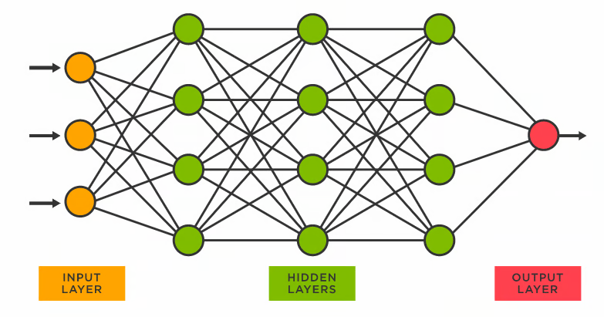

Slide 10
🧠 Actividad 2: Clasificación de texto con red neuronal multicapa (PyTorch)

Slide 11
Las redes feedforward clásicas no consideran el orden de las palabras, a menos que explícitamente codifiquemos posición en las entradas. Si representamos una frase como bolsa de palabras (bag-of-words), una red feedforward verá la frase "excelente producto, no tiene fallas" prácticamente igual que "no excelente, producto tiene fallas", ¡porque las mismas palabras están presentes! Esto evidentemente es un problema, ya que el significado puede cambiar por la sintaxis/orden ("excelente" vs "no excelente"). ¿Cómo lidiar con el orden y contexto de secuencias?

Slide 12
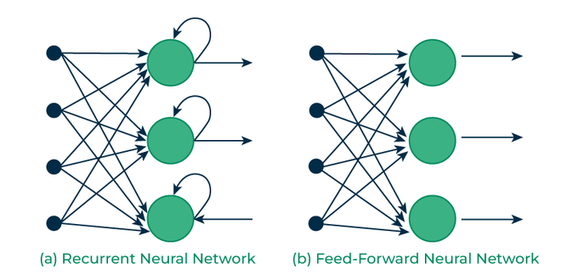

Slide 13
Redes Neuronales Recurrentes (RNN) y aplicaciones avanzadas en PLN
En el lenguaje, el orden de los factores sí altera el producto. Por ejemplo, no es lo mismo "El perro muerde al hombre" que "El hombre muerde al perro". Una red feedforward convencional, que no considera la secuencia temporal, trataría ambas oraciones como un mismo conjunto de palabras. Necesitamos redes que modelen secuencias y recuerden el contexto: aquí entran las Redes Neuronales Recurrentes (RNN).

Slide 14
A diferencia de las redes de capas estáticas, las RNN introducen retroalimentación: las salidas de la red se reingresan como entradas junto con el siguiente elemento de la secuencia, creando una especie de memoria del estado anterior. En otras palabras, una RNN procesa los datos paso a paso y mantiene un estado interno que “recuerda” información de pasos previos. Esta memoria le permite captar dependencias a lo largo de una secuencia. Es ideal para Procesamiento del Lenguaje Natural, ya que una palabra en una oración depende de las anteriores.

Slide 15
Imaginemos la frase: "No está bien visto." – Una red feedforward con bolsa de palabras ve {"No", "está", "bien", "visto"} y puede que se confunda (tiene palabras "bien" y "visto" positivas). Pero una RNN la leería en orden: primero "No" (mantiene en su estado que viene una negación), luego "está", luego "bien" (aquí el estado recuerda que antes hubo un "No", así que “bien” quizá no es positivo en este contexto), etc. Al final, la RNN puede inferir correctamente que la frase en conjunto tiene una connotación negativa, porque entendió la secuencia completa y no solo el conjunto de palabras.

Slide 16
🧠 Actividad 3: Introducción a las RNN con Keras (LSTM para análisis de sentimiento)

Slide 17
🧠 Actividad 4:
Usando modelos pre-entrenados con HuggingFace (Transformers)

